Slide 1

2 0 2 0
c语言期末项目
组长：魏卓伊
主讲：魏卓伊

Slide 2

像素·箱女——箱女桌游改良

Slide 3

目录
1.综述
2.分组
3.分析
4.设计
5.实现
6.运行

Slide 4
综述
1

Slide 5

综述
1
游戏背景：
箱女是一个被爸爸强行塞进小箱子里而死亡的女孩。她躲在山庄里，等待着和访问者玩一个死亡游戏。
玩家作为“访问者”来访箱女的山庄，通过移动和探索角落来获取对抗箱女或者逃离死亡的道具。

Slide 6
综述
1
游戏操作：
1.wasd分别控制人物的上左下右移动；
2.走到可供探索的角落时，space键对角落进行探索。
或走到梯子上时，space键可进行房间的移动。
走到门上时，自动移动至下一个房间。
3.esc键可以退出游戏。
4.caps键可以暂停游戏。

Slide 7
分工
2

Slide 8
分工
2
1.组长：魏卓伊
2.报告：魏卓伊
3.代码撰写：魏卓伊
1.总函数与变量
2.登录界面、开始界面
3.开始游戏
4.游戏说明
5.创建地图、人物
6.人物的移动
7.探索角落和梯子
8.判断护身符和关键道具
9.退出游戏、结束游戏、暂停游戏

Slide 9
分析
3

Slide 10
分析
3
girlmove();
explore();
ladder();
door();
nolife();
nomainprop();
display();
leavegame();
pause();
gameend();
setcolor();
pos(int a,int b);
checkin();
welcometogame();
gamestart();
savedata();
line();
gamehelp();
creatmap();
initpeople();
peoplemove();
1
2
8
3
7
4
6
5

Slide 11
设计
4

Slide 12
设计
4
将地图改编为像素点构成的图形界面，将原有可探索的角落名称从地图里抹去，改为显示在地图下方；由于技术限制，将原有的门和地图布局改编，改为触碰门即可进入相邻的地图；
将多人游戏改编为单机探索、对抗游戏，加入护身符（即生命）、道具、游戏时间、物品栏等，使游戏更加简洁明了；
将回合制游戏改编为持续的单机游戏，电脑所控制的箱女角色每相同间隔发出一次行动，初始能力和后续能力的获得进行了一定的改变，使游戏的难度发生一定变化。

Slide 13
流程
5

Slide 14
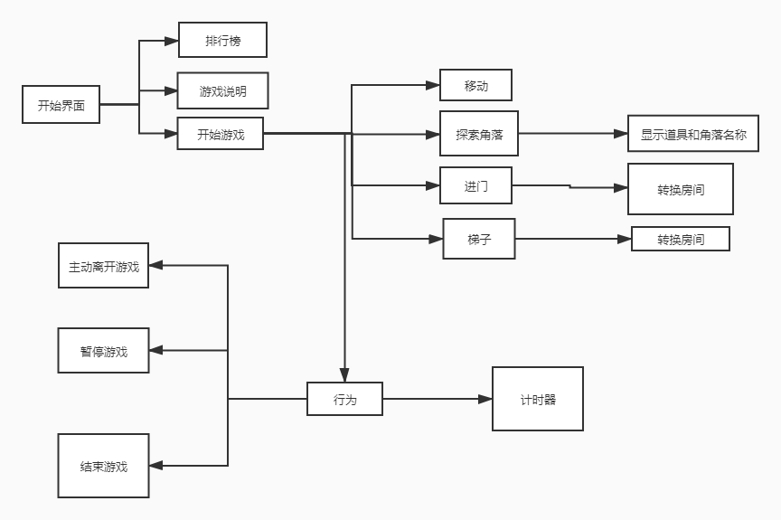
进程
5

Slide 15
运行
6

Slide 16
运行
6
暂无

Slide 17
THANK YOU
Enter your company's simple introduction, content requirements concise summary. Enter your company's simple introduction.

